Slide 1
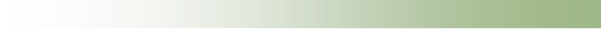

DEPARTAMENTO DE CIENCIAS ECONÓMICAS, ADMINISTRATIVAS Y DE COMERCIO
CARRERA DE INGENIERÍA COMERCIAL
Trabajo de Titulación, previo a la obtención del título de Ingeniería Comercial
ANÁLISIS DEL SOPORTE LOGÍSTICO DE LA FUERZA AÉREA ECUATORIANA, MEDIANTE EL DISEÑO ÓPTIMO DE INVENTARIOS DEL ALA DE COMBATE Nro. 23
Tema:
Autores: Subt. Jonathan Erazo Vargas
Subt. Byron Claudio Díaz
Director: Ing. Ricardo Avendaño

Slide 2

CONTENIDO
1
INTRODUCCIÓN
2
PROBLEMA
3
OBJETIVOS
4
HIPÓTESIS
5
MARCO TEÓRICO - REFERENCIAL
6
METODOLOGÍA
7
ANÁLISIS DE DATOS Y RESULTADOS
8
PROPUESTA
9
CONCLUSIONES.
10
RECOMENDACIONES

Slide 3
INTRODUCCIÓN

Slide 4

VISIÓN
Ser una Fuerza Aérea disuasiva, respetada y aceptada por la sociedad; pionera en el desarrollo aeroespacial nacional
MISIÓN
Desarrollar la capacidad militar aeroespacial, que garantice la defensa de la soberanía e integridad territorial; y, apoyar con su contingente al desarrollo nacional y a la seguridad pública y del Estado.
PRINCIPIOS Y VALORES
Honor
Cohesión Institucional
Disciplina
Lealtad
OBJETIVOS INSTITUCIONALES
6) Incrementar el nivel de alistamiento operativo
11) Incrementar el uso eficiente del presupuesto asignado a la Fuerza Aérea.
INTRODUCCIÓN
29 DE OCTUBRE DE 1920

Slide 5
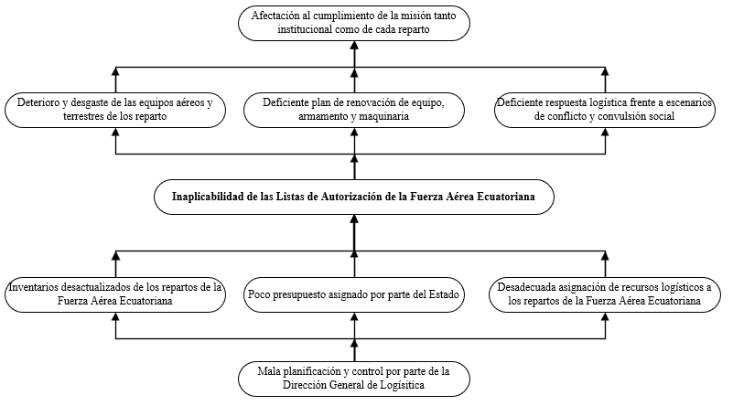
PROBLEMA

Slide 6
OBJETIVO GENERAL
Analizar la capacidad del soporte logístico del Ala de Combate Nro. 23, aplicando técnicas estadísticas para determinar un modelo flexible de inventarios óptimo que garantice el alistamiento operativo de las aeronaves y se adapte a las necesidades latentes de la Fuerza Aérea Ecuatoriana.
OBJETIVOS ESPECÍFICOS
Realizar una revisión epistemológica de modelos de inventarios probabilísticos, que sustenten el estudio y análisis de la capacidad logística de los repartos de la Fuerza Aérea Ecuatoriana aplicable a los diferentes escenarios posibles.
Determinar la influencia de la disponibilidad de aeronaves sobre las horas de vuelo realizadas por la flota de aeronaves A-29B Súper Tucano, empleando análisis de regresión lineal simple.
Determinar el impacto de la disponibilidad de aeronaves y las horas de vuelo sobre el consumo de combustible de las aeronaves A-29B Súper Tucano, empleando análisis de regresión lineal múltiple.

Slide 7
OBJETIVO GENERAL
Analizar la capacidad del soporte logístico del Ala de Combate Nro. 23, aplicando técnicas estadísticas para determinar un modelo flexible de inventarios óptimo que garantice el alistamiento operativo de las aeronaves y se adapte a las necesidades latentes de la Fuerza Aérea Ecuatoriana.
OBJETIVOS ESPECÍFICOS
Establecer un modelo óptimo de inventarios necesario para mantener el alistamiento operativo de las aeronaves durante un período de tiempo determinado y sus niveles de tolerancia, empleando el modelo de revisión periódica.
Validar la capacidad logística de los inventarios obtenidos, mediante el diseño un modelo de simulación de procesos que garantice un nivel de servicio adecuado.
Identificar los materiales críticos necesarios para el normal desarrollo de las operaciones aéreas militares, mediante el análisis de inventarios ABC.

Slide 8
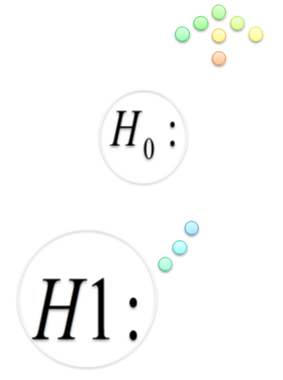


HIPÓTESIS 1
Hipótesis nula (H₀): La disponibilidad de aeronaves no afecta a las horas de vuelo realizadas.
Hipótesis alternativa (H₁): La disponibilidad de aeronaves afecta directamente a las horas de vuelo realizadas.
HIPÓTESIS 2
Hipótesis nula (H₀): Las horas de vuelo realizadas no afecta al nivel de consumo de combustible.
Hipótesis alternativa (H₁): La disponibilidad de aeronaves afecta directamente a las horas de vuelo realizadas.

Slide 9


HIPÓTESIS 3
Hipótesis nula (H₀): La disponibilidad de aeronaves no afecta al nivel de consumo de combustible.
Hipótesis alternativa (H₁): La disponibilidad de aeronaves afecta al nivel de consumo de combustible.
HIPÓTESIS 4
Hipótesis nula (H₀): La disponibilidad de aeronaves y las horas de vuelo realizadas no afectan simultáneamente al nivel de consumo de combustible.
Hipótesis alternativa (H₁): La disponibilidad de aeronaves y las horas de vuelo realizadas afectan simultáneamente al nivel de consumo de combustible.

Slide 10
MARCO TEÓRICO

Slide 11
MARCO TEÓRICO
Modelos de Inventarios
Gestión de Inventarios
Factores
Políticas y controles que supervisan los niveles de los inventarios
Inventarios
Evitar desabastecimiento
Reducir costos de mantenimiento
Calidad
Costo
Tiempo de entrega
Bienes o recursos requeridos para satisfacer la demanda

Slide 12
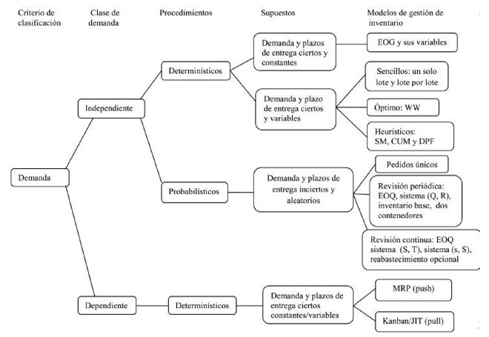

MARCO TEÓRICO

Slide 13
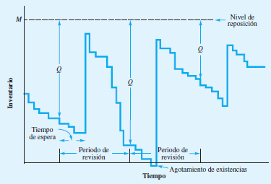

MARCO TEÓRICO
Modelo de Revisión Periódica
SUPUESTOS
El periodo de revisión y los tiempos de entrega son conocidos y constantes
Requiere un inventario de seguridad mayor
Los artículos son independientes entre sí
Consolidan los requerimientos en un solo pedido

Slide 14

MARCO REFERENCIAL
Definición:
La logística es la actividad que permite que la estrategia sea ejecutada al nivel táctico; pues se considera como el arte de mover y ubicar las tropas en el teatro de operaciones con todos los recursos necesarios para llevar a cabo las operaciones con éxito
Fases logísticas
Funciones logísticas

Slide 15
MARCO REFERENCIAL
Fases Logísticas
Funciones Logísticas
FUNCIONES LOGÍSTICAS
ABASTECIMIENTO
MANTENIMIENTO
TRASPORTE
INFRAESTRUCTURA
SERVICIOS
1. DETERMINACIÓN DE LA NECESIDAD
2. OBTENCIÓN
3. DISTRIBUCIÓN
4. CONSERVACIÓN
5. EXCLUSIÓN
INFORMACIÓN

Slide 16
METODOLOGÍA

Slide 17
METODOLOGÍA
ENFOQUE
Cuantitativo
Recolección de datos en base a mediciones numéricas
Por su objetivo
Por la manipulación de variables
Por su temporalidad
Por su alcance
Aplicada
No Experimental
Transeccional o Transversal
Exploratoria
Descriptiva
Correlacional
TIPOLOGÍA
Busca establecer una metodología o modelo
Sin intervenir en las variables
Datos recolectados por única vez en un momento dado
Analiza fenómenos poco estudiados
Define y mide las variables
Determina la relación entre las variables

Slide 18
MARCO METODOLÓGICO
OBJETO DE ESTUDIO
DETERMINACIÓN DE LA POBLACIÓN
Objeto del estudio
¿Que permitirá ?
Recolección de datos
El análisis del consumo de combustibles y materiales, según la disponibilidad de aeronaves y las horas de vuelo
Identificar la capacidad logística del Ala de Combate Nro. 23
Reportes históricos de los escuadrones de mantenimiento, abastecimientos y aseguramiento de la calidad.
Universo del estudio
Reparto en el que realizo en estudio
Muestra
Fuerza Aérea Ecuatoriana ( COAD – COED )
Ala de Combate Nro. 23
Grupo Logístico Nro. 232.

Slide 19
ANÁLISIS DE DATOS Y
RESULTADOS

Slide 20
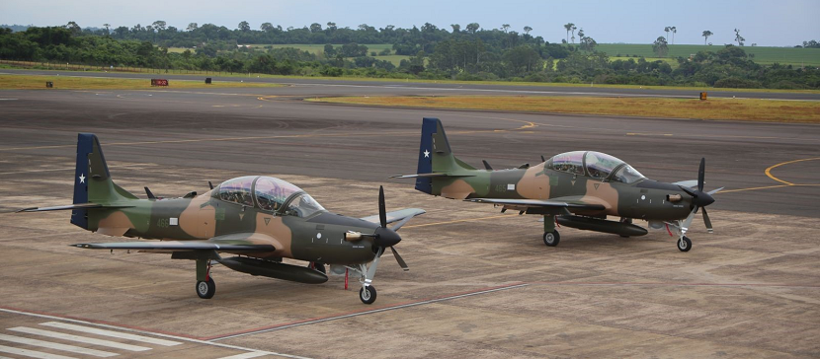
DISPONIBILIDAD DE AERONAVES
 | MES | AERONAVES | PORCENTAJE
Disp. Máxima | Marzo 2017 |  | 38,06 %
Disp. Media | - |  | 24,84 %
Disp. Mínima | Septiembre 2018 |  | 5,41 %

Slide 21
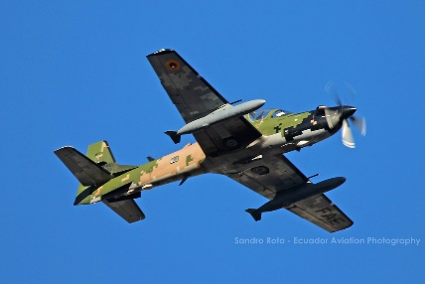
HORAS DE VUELO
 | MES | VOLADAS | PORCENTAJE
Horas Máximas | Marzo 2018 |  | 210,98%
Horas Media | - |  | 118,25%
Horas Mínimas | Septiembre 2017 |  | 35,91%

Slide 22
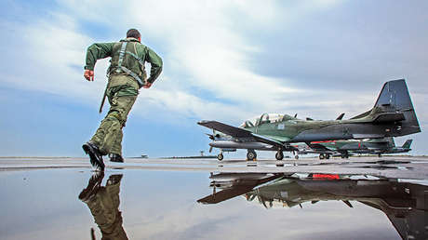
CONSUMO DE COMBUSTIBLE
 | MES | GALONES
Consumo Máximo | Marzo 2018
Consumo Medio | -
Consumo Mínimo | Diciembre 2017

Slide 23
MATERIAL AERONAÚTICO
Por referencias
Por Valor del Inventario
 | Nro. Referencias | Valor Total
Total | 4.439 | $
Células | 2.679 | $

Slide 24
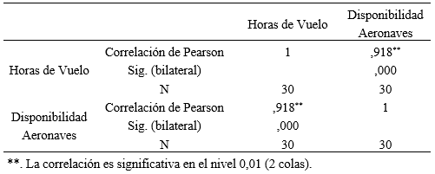
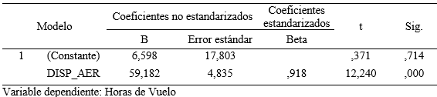

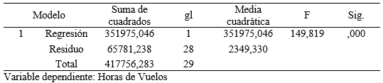

HIPÓTESIS 1
H₀ : Las disponibilidad de aeronaves no afecta a las horas de vuelo realizadas.
H₁ : La disponibilidad de aeronaves afecta directamente a las horas de vuelo realizadas.
Correlación entre disponibilidad de aeronaves y horas de vuelo realizadas
Coeficientes de correlación
Ecuación :
Resumen modelo de regresión
$$y=6,598+59,182 X$$
Y = Tiempo de vuelo mensual expresado en horas
X = Número de aeronaves disponibles
Resumen ANOVA

Slide 25
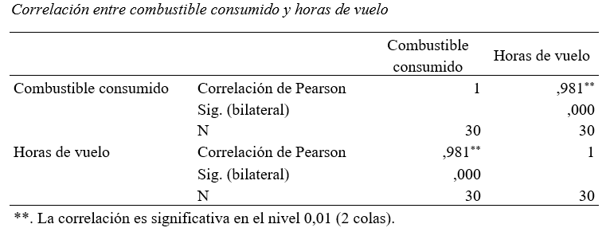
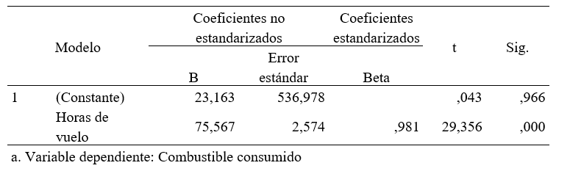
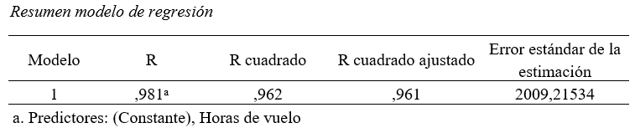
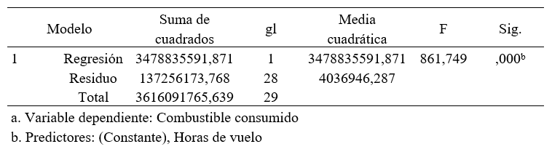

HIPÓTESIS 2
H₀ : Las horas de vuelo realizadas no afecta al nivel de consumo de combustible.
H₁ : Las horas de vuelo realizadas afecta al nivel de consumo de combustible.
Correlación entre combustible consumido y horas de vuelo
Coeficientes de correlación
Ecuación :
Resumen modelo de regresión
$$y=23,16+75,567 X$$
Y = Combustible consumido mensual en galones
X = Tiempo de vuelo mensual expresado en horas
Resumen ANOVA

Slide 26
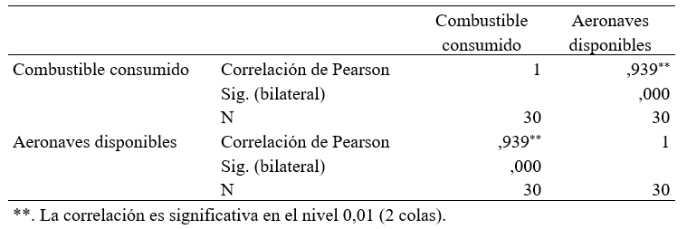
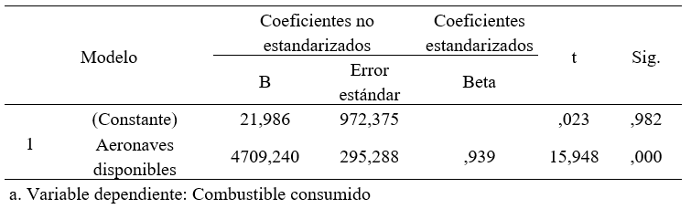
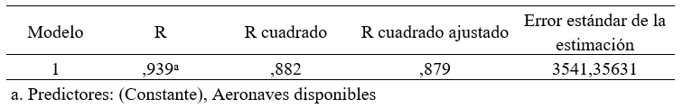
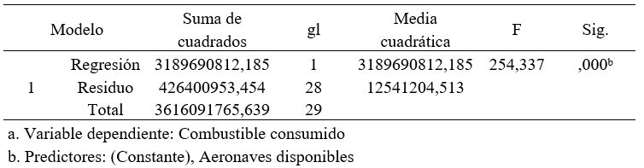

HIPÓTESIS 3
H₀ : La disponibilidad de aeronaves no afecta al nivel de consumo de combustible.
H₁ : La disponibilidad de aeronaves afecta al nivel de consumo de combustible.
Correlación entre disponibilidad de aeronaves y consumo de combustible
Coeficientes de correlación
Ecuación :
Resumen modelo de regresión
$$y=21,99+4709,24 X$$
Y = Combustible consumido mensual en galones
X = Número de aeronaves disponibles
Resumen ANOVA

Slide 27
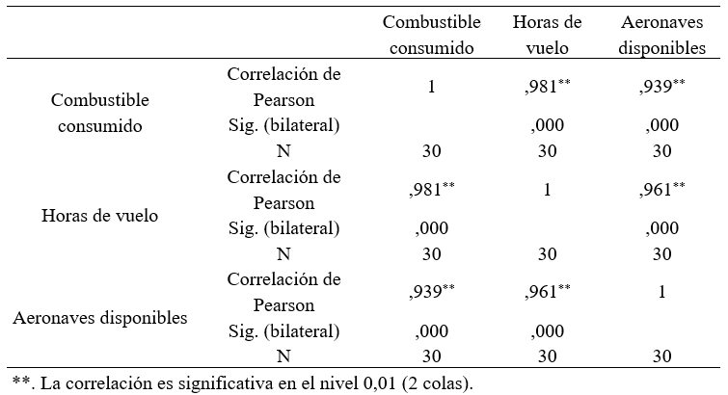
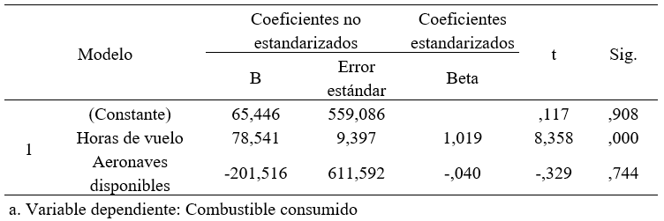
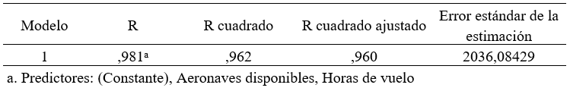
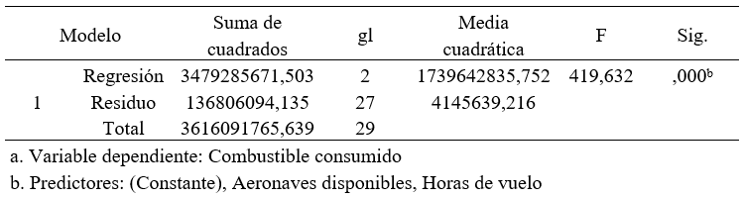

HIPÓTESIS 4
H₀ : La disponibilidad de aeronaves y las horas de vuelo realizadas no afectan simultáneamente al nivel de consumo de combustible.
H₁ : La disponibilidad de aeronaves y las horas de vuelo realizadas afectan simultáneamente al nivel de consumo de combustible.
Correlación entre combustible consumido, horas de vuelo y disponibilidad de aeronaves
Coeficientes de correlación
Ecuación :
Resumen modelo de regresión
$$y=65,446+78,541 X−201,516 Z$$
Y = Combustible consumido mensual en galones
X = Tiempo de vuelo mensual expresado en horas
Z = Número de aeronaves disponibles
Resumen ANOVA

Slide 28
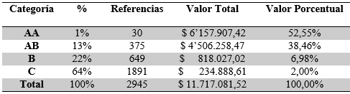
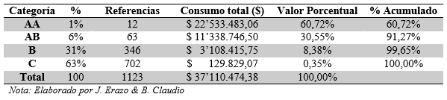
ANÁLISIS ABC
Por Valor Actual de Inventario
Por Consumo Total

Slide 29
PROPUESTA

Slide 30
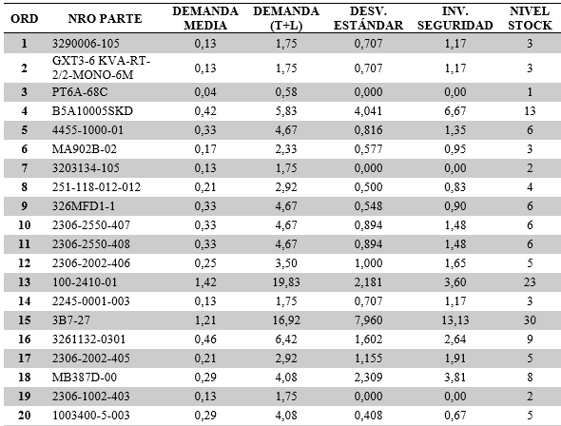
MODELO DE INVENTARIO DE REVISIÓN PERIÓDICA
Cálculo de los niveles de stock máximo (S)
Demanda media: Mensual
Período de Revisión (T): 12 meses
Lead Time: 2 meses
Nivel de servicio: 90%
Valor Z: 1,60
Datos:

Slide 31
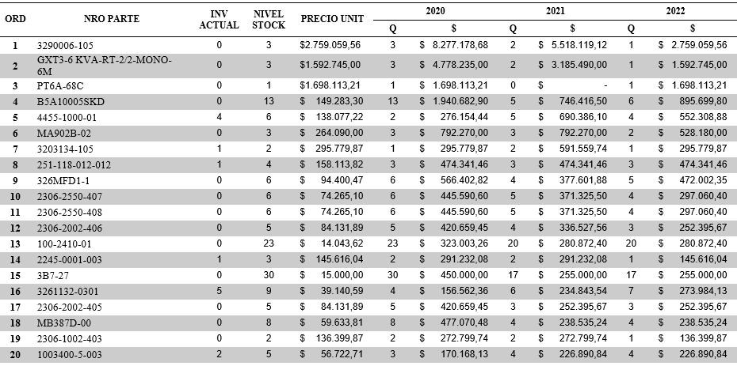
PLANIFICACIÓN DE MATERIAL – MODELO ÓPTIMO DE INVENTARIOS

Slide 32


PLANIFICACIÓN DE MATERIAL – MODELO ÓPTIMO DE INVENTARIOS
PRESUPUESTO REQUERIDO
CONSIDERACIONES
Presupuesto Limitado
Priorizar necesidades
Adquisición repuestos nuevos
Posibilidad de reparar componentes mayores

Slide 33
PROYECCIÓN DEL CONSUMO DE COMBUSTIBLE
Ecuación Obtenida Hipótesis Nro. 1
¿Qué permite?
$$y=6,698+59,182 X$$
𝑦=6,698+59,182 X
Encontrar la proyección del consumo de combustible en galones según la disponibilidad de aeronaves y las horas de vuelo
Aeronaves disponibles (X) | Hora de vuelo (Y)
1 | 65,78
2 | 124,96
3 | 184,14
4 | 243,33
5 | 302,51
6 | 361,69
7 | 420,87
8 | 480,05
9 | 539,24
10 | 598,42

Slide 34
PROYECCIÓN DEL CONSUMO DE COMBUSTIBLE
N° de datos | Hora de vuelo (X) | Aeronaves disponibles (Z) | Combustible consumido (Y) | Precio Unitario por GLS | Valor total
1 | 65,78 | 1 | 5030,36 | $ 2,09 | $ 10.513,45
2 | 124,96 | 2 | 9477,05 | $ 2,09 | $ 19.807,04
3 | 184,14 | 3 | 13923,75 | $ 2,09 | $ 29.100,64
4 | 243,33 | 4 | 18370,45 | $ 2,09 | $ 38.394,24
5 | 302,51 | 5 | 22817,15 | $ 2,09 | $ 47.687,84
6 | 361,69 | 6 | 27263,84 | $ 2,09 | $ 56.981,43
7 | 420,87 | 7 | 31710,54 | $ 2,09 | $ 66.275,03
8 | 480,05 | 8 | 36157,24 | $ 2,09 | $ 75.568,63
9 | 539,24 | 9 | 40603,94 | $ 2,09 | $ 84.862,23
10 | 598,42 | 10 | 45050,63 | $ 2,09 | $ 94.155,83
Consumo medio | 235,11944 | 4,223 | 17680,96 | $ 2,09 | $ 52.334,64
Ecuación obtenida Hipótesis Nro. 4
Comparación
$$y=65,446+78,541 X−201,516 Z$$
𝑦=65,446+78,541 𝑋−201,516 𝑍
Datos históricos (Abril 2019):
Aeronaves disponibles: 4
Horas de vuelo: 234
Combustible consumido: 17597,00

Slide 35
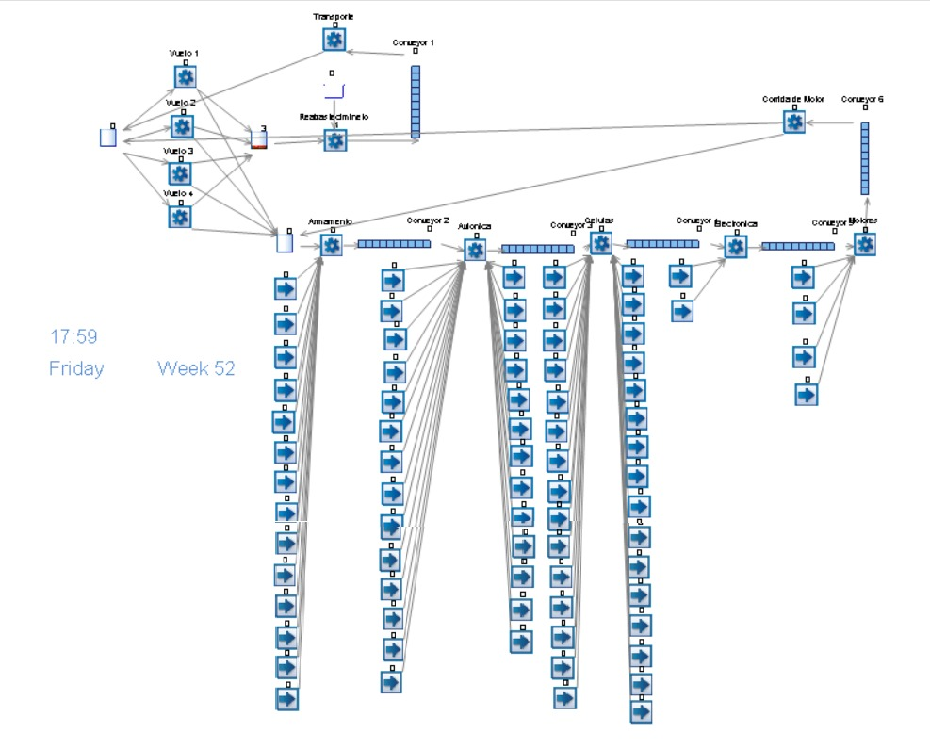
DISEÑO DE SIMULACIÓN EN EL SOFTWARE
Recurso | Nombre | Configuración
Queue (Almacén) | Línea de Vuelo | Capacidad: 17 aeronaves Valor inicial: 4 aeronaves
 | Plataforma
 | Hangar de Mantenimiento
Tank (Tanque) | Tanque de Combustible | Capacidad: Ilimitada Valor inicial: 220500 galones
Activity (Actividades) | Vuelo (04) | Distribución: Triangular Mínimo: 45 minutos Máximo: 75 minutos Moda: 60 minutos Evento 1: Pasa a Plataforma (90%) Evento 2: Pasa a Hangares de Mantenimiento (10%) Tiempo de traslado: 15 minutos
 | Tareas de Mantenimiento (05) | Distribución: Promedio Valor: 5 horas Evento: Pasa a la siguiente actividad Tiempo de traslado: 10 minutos
 | Reabastecimiento | Distribución: Promedio Valor: 15 minutos Evento: Pasa a Transporte Tiempo de traslado: 10 minutos
 | Transporte | Distribución: Promedio Valor: 15 minutos Evento: Pasa a Línea de Vuelo Tiempo de traslado: 10 minutos
 | Corrida de motor | Distribución: Promedio Valor: 15 minutos Evento 1: Pasa a Línea de Vuelo (99%) Evento 2: Regresa a Hangáres de Mantenimiento (1%) Tiempo de traslado: 15 minutos
Start Point (Ingresos) | Materiales Críticos (73) | Distribución: Normal Promedio: De acuerdo a cada material Desviación Estándar: De acuerdo a cada material Restricciones: De acuerdo a cada stock máximo

Slide 36
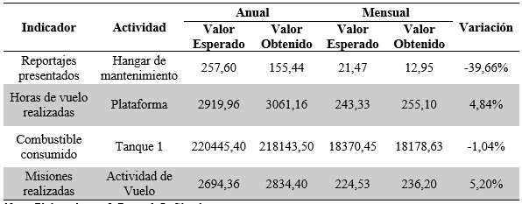
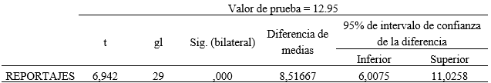

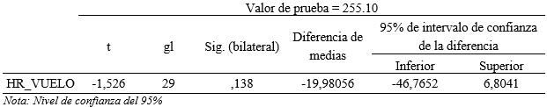

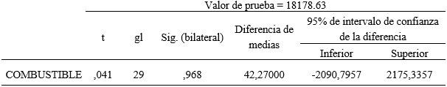
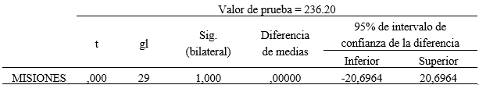
DISEÑO DE SIMULACIÓN EN EL SOFTWARE
RESULTADOS
COMPARACIÓN DE MEDIAS
H₀: El valor de prueba no se diferencia significativamente de la media muestral.
H₁: El valor de prueba se diferencia significativamente de la media muestral

Slide 37
CONCLUSIONES

Slide 38
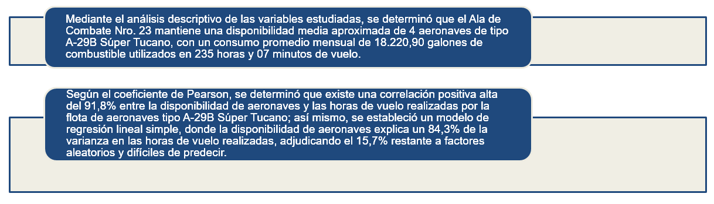
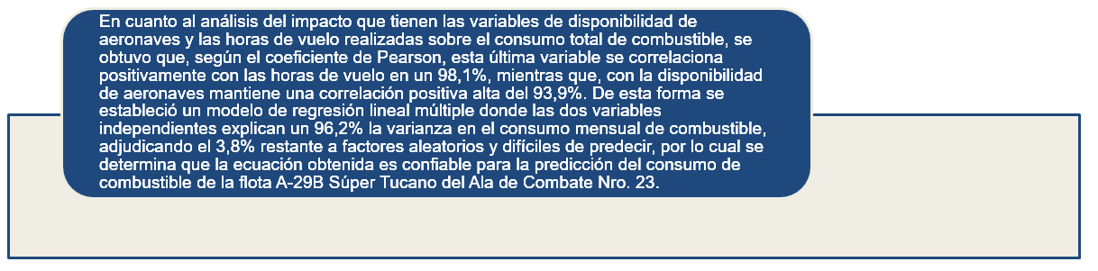
CONCLUSIONES

Slide 39
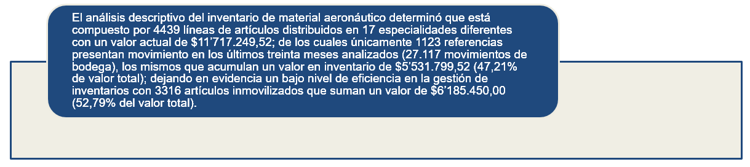
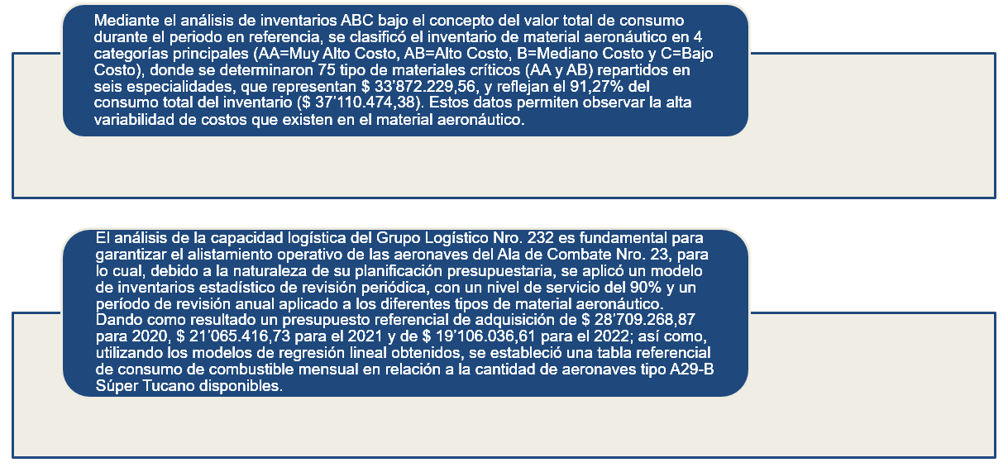
CONCLUSIONES

Slide 40
CONCLUSIONES
Mediante el análisis de comparación de medias realizado a los resultados del modelo de simulación, se verificó que el modelo óptimo de inventarios desarrollado en este estudio aumentó la eficiencia del proceso de mantenimiento de las aeronaves tipo A-29B Súper Tucano; así como también, se validó los modelos de regresión lineal generados para la predicción de las horas de vuelo y el consumo de combustible en base a la disponibilidad de aeronaves del Ala de Combate Nro. 23.

Slide 41
RECOMENDACIONES

Slide 42
RECOMENDACIONES
En vista que la flota total de las aeronaves tipo A-29B Súper Tucano del Ala de Combate Nro. 23 es de 17 unidades, se debe priorizar la gestión administrativa y logística del reparto para recuperar la capacidad operativa de esta unidad, pues al momento cuenta únicamente con un 24,82% de disponibilidad de su flota, afectando directamente al cumplimiento de los objetivos institucionales a nivel operativo.
Tomar como referencia el modelo de regresión lineal simple obtenido en el estudio, para planificar las horas de vuelo a cumplirse según la Programación Operativa Anual y Mensual del Ala de Combate Nro. 23 en base de la cantidad de aeronaves disponibles a una fecha determinada, de esta forma se evitará el deterioro de las aeronaves por un posible uso intensivo de las mismas.
En base al modelo de regresión lineal múltiple que se obtuvo en el estudio, planificar adecuadamente el nivel de consumo de combustible aéreo a utilizarse en cada período de acuerdo a la disponibilidad de aeronaves vigentes y las horas de vuelo programadas, con el fin de incluir la necesidad presupuestaria del mismo en la Programación Anual de la Planificación del Ala de Combate Nro. 23, evitando así un sobre stock o desabastecimiento de este recurso fundamental para llevar a cabo las operaciones aéreas respectivas.
Debido a que existe un alto índice de material aeronáutico inmovilizado en las bodegas del Escuadrón de Abastecimientos Nro. 2324, que representan el uso inadecuado del espacio físico de los almacenes y generan costos de almacenamiento innecesarios en materiales obsoletos o inaplicables en la flota de aeronaves A29-B Súper Tucano; se debe realizar una inspección física de los inventarios y aplicar la clasificación vigente según el sistema SAA (Servibles, Reparables y Condenados), y de esta forma, generar políticas para la venta, desecho o transferencia de estos materiales a otros repartos o unidades donde puedan ser utilizados y evitar el desperdicio o mal uso de los recursos públicos.

Slide 43
RECOMENDACIONES
Se recomienda actualizar las políticas institucionales para el control y almacenamiento de los materiales aeronáuticos considerados, según la Doctrina Logística, como materiales de Alto Costo (costo unitario mayor a $10.000,00), los mismos que coinciden con las categorías AA y AB obtenidas en el análisis ABC; para evitar su pérdida o deterioro en bodega, pues representan un alto porcentaje del costo total de los inventarios del Grupo Logístico Nro. 232.
Aplicar el modelo óptimo de inventarios desarrollado en este estudio con la finalidad de evitar el desabastecimiento o el sobreabastecimiento del material aeronáutico, priorizando así, la adquisición y administración de los recursos considerados críticos para el alistamiento operativo de las aeronaves A-29B Súper Tucano del Ala de Combate Nro. 23; lo cual facilitará la consolidación de la Programación Anual de la Planificación del reparto en el área logística, así como también, servirá como base fundamental para el desarrollo de las Listas de Autorización del Grupo Logístico de esta unidad.
Una vez validado los resultados obtenido mediante el modelo de simulación logística, se recomienda utilizar la metodología empleada en este estudio para el desarrollo de modelos de inventarios de otros repartos de la Fuerza Aérea Ecuatoriana, y a su vez, proporcione una base para la elaboración de las Listas de Autorización y garantice una mejora en el alistamiento operativo de las aeronaves requeridas para el cumplimiento de los objetivos institucionales. Finalmente, este estudio servirá como fuente de consulta y base de futuras investigaciones en el área logística dentro y fuera del ámbito militar.

Slide 44


